Slide 1
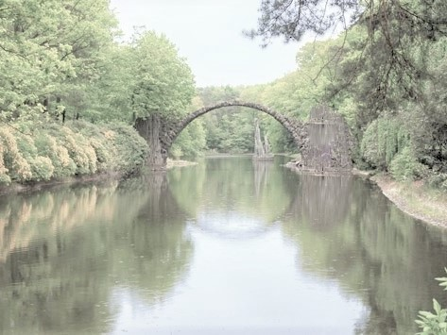
OBIEKTY W POLSCE
WPISANE NA LISTĘ
ŚWIATOWEGO DZIEDZICTWA UNESCO

Slide 2
UNESCO
Unesco – organizacja wyspecjalizowana ONZ, której podstawowym celem jest wspieranie współpracy międzynarodowej w dziedzinie kultury, sztuki i nauki, a także wzbudzanie szacunku dla praw człowieka, bez względu na kolor skóry, status społeczny i religię.

Slide 3
ZABYTKI WPISANE NA LISTĘ ŚWIATOWEGO DZIEDZICTWA UNESCO MUSZĄ:
stanowić wybitne dzieło twórczego geniuszu człowieka; lub
ukazywać znaczącą wymianę wartości, zachodzącą w danym okresie czasu bądź na danym obszarze kulturowym świata w dziedzinie rozwoju architektury lub techniki, sztuk monumentalnych, urbanistyki albo projektowania krajobrazu; lub
nieść unikalne albo co najmniej wyjątkowe świadectwo tradycji kulturowej lub cywilizacji wciąż żywej bądź już nieistniejącej; lub
być wybitnym przykładem typu budowli, zespołu architektonicznego, zespołu obiektów techniki bądź krajobrazu, który ilustruje znaczący etap w historii ludzkości; lub
być wybitnym przykładem tradycyjnego osadnictwa, tradycyjnego sposobu użytkowania lądu oraz morza, reprezentatywnego dla danej kultury (kultur); lub
obrazującym interakcję człowieka ze środowiskiem, szczególnie jeżeli dane dobro stało się podatne na zagrożenia wskutek nieodwracalnych zmian; lub
być powiązane w sposób bezpośredni bądź materialny z wydarzeniami albo żywymi tradycjami, ideami, wierzeniami, dziełami artystycznymi lub literackimi o wyjątkowym uniwersalnym znaczeniu (Komitet jest zdania, że kryterium to powinno być stosowane na ogół łącznie z innymi kryteriami).

Slide 4
NA LIŚCIE UNESCO
Na świecie istnieje wiele obiektów, które ze względu na wyjątkową wartość przyrodniczą lub kulturową objęto szczególną ochroną. Należą do nich między innymi parki narodowe oraz bezcenne zabytki. Zostały one wpisane na ,,Listę światowego dziedzictwa UNESCO”. Obecnie jest ich ponad 1070 w niemal 170 krajach świata. Na ,,liście UNESCO” figuruje także 15 polskich obiektów.

Slide 5
ZABYTKI W POLSCE WPISANE NA LISTĘ UNESCO:
Stare Miasto w Krakowie
Królewskie Kopalnie Soli w Wieliczce i Bochni
Auschwitz-Birkenau. Niemiecki nazistowski obóz koncentracyjny i zagłady
Puszcza Białowieska
Stare Miasto w Warszawie
Stare Miasto w Zamościu Średniowieczny zespół miejski Torunia
Zamek krzyżacki w Malborku
Kalwaria Zebrzydowska
Kościoły Pokoju w Jaworze i Świdnicy
Drewniane kościoły południowej Małopolski Binarowa, Blizne, Dębno, Haczów, Lipnica Murowana, Sękowa
Park Mużakowski
Hala Stulecia we Wrocławiu
Drewniane cerkwie w polskim i ukraińskim regionie Karpat
Kopalnia rud ołowiu, srebra i cynku w Tarnowskich Górach oraz system gospodarowania wodami podziemnymi

Slide 6
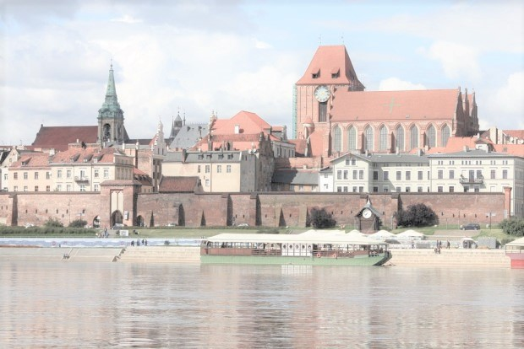
PREZENTACJA ZABYTKÓW

Slide 7
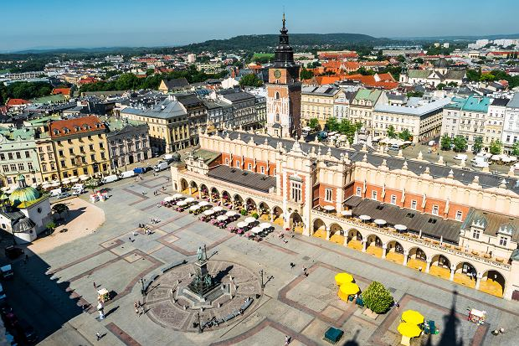
Stare Miasto w Krakowie
Miejsce wpisane na Listę Światowego Dziedzictwa w 1978r., czyli jako jedno z pierwszych 12 obiektów na świecie. Obszar wpisany obejmuje Stare Miasto w obrębie dawnych murów, Wzgórze Wawelskie oraz dzielnicę Kazimierz ze Stradomiem. W 2010 r. została utworzona strefa buforowa dla obszaru wpisanego.
Stare Miasto Krakowa, dawnej stolicy Polski, rozciąga się u stóp Zamku Królewskiego na Wawelu. XIII-wieczne miasto kupieckie posiada największy w Europie rynek, liczne zabytkowe kamienice oraz bogato wyposażone pałace i kościoły. O świetnej przeszłości Krakowa świadczą fragmenty XIV-wiecznych murów miejskich, położona na południu miasta średniowieczna dzielnica Kazimierz, z zabytkowymi synagogami, Uniwersytet Jagielloński oraz katedra gotycka, w której pochowani są królowie Polski.

Slide 8
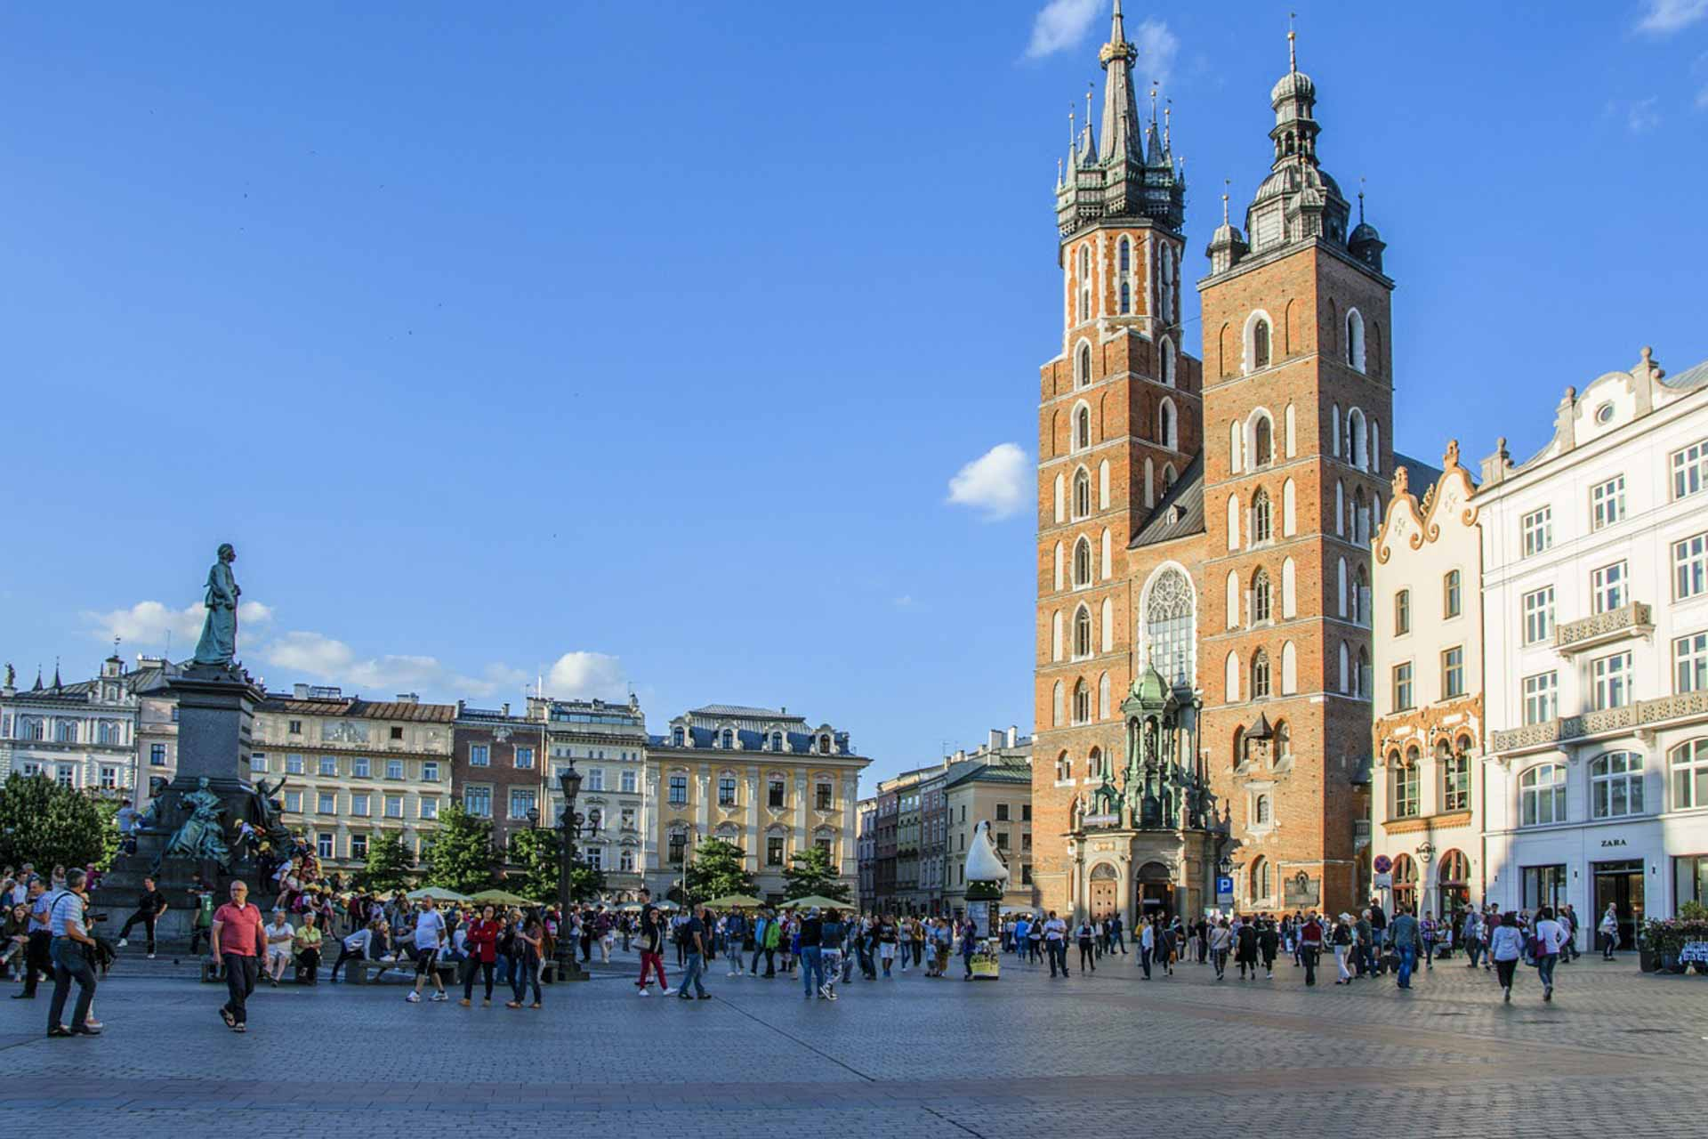

Slide 9
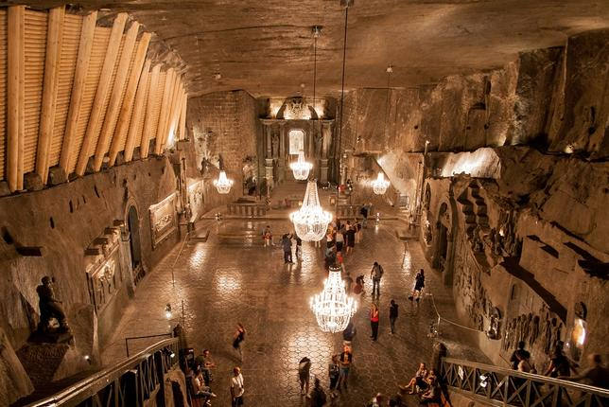
Królewskie Kopalnie Soli w Wieliczce i Bochni
Podobnie jak Stare Miasto w Krakowie, Kopalnia Soli w Wieliczce została wpisana w 1978 r., jako jeden z pierwszych 12 obiektów na świecie. W 2013 roku wpis rozszerzono o Kopalnię Soli w Bochni i Zamek Żupny w Wieliczce, zmieniając nazwę wpisu. Królewskie Kopalnie Soli w Wieliczce i Bochni są wpisem seryjnym.
Pokłady soli kamiennej w Wieliczce eksploatowane są od XIII w. Kopalnia rozciąga się na 9 poziomach i liczy 360 km chodników, w których znajdują się wyrzeźbione w soli ołtarze, posągi i inne dzieła sztuki; etapy pasjonującej pielgrzymki ku przeszłości tego zakrojonego na szeroką skalę przedsięwzięcia przemysłowego.
Strefę Zabytkową Kopalni w Bochni stanowią 3 szyby: Sutoris (z połowy XIII w.), Campi (z połowy XVI w.) i Trinitatis (z początku XX w.) oraz 9 poziomów, usytuowanych pod powierzchnią. Cenną spuściznę kultury duchowej bocheńskich górników stanowią podziemne kaplice i miejsca kultu religijnego.
MAPA

Slide 10
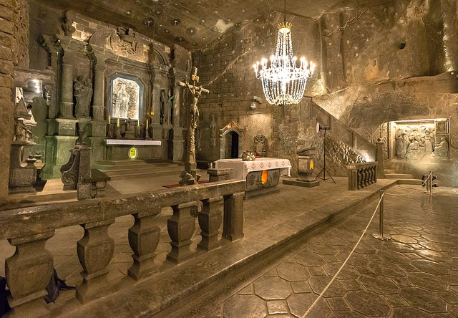

Slide 11
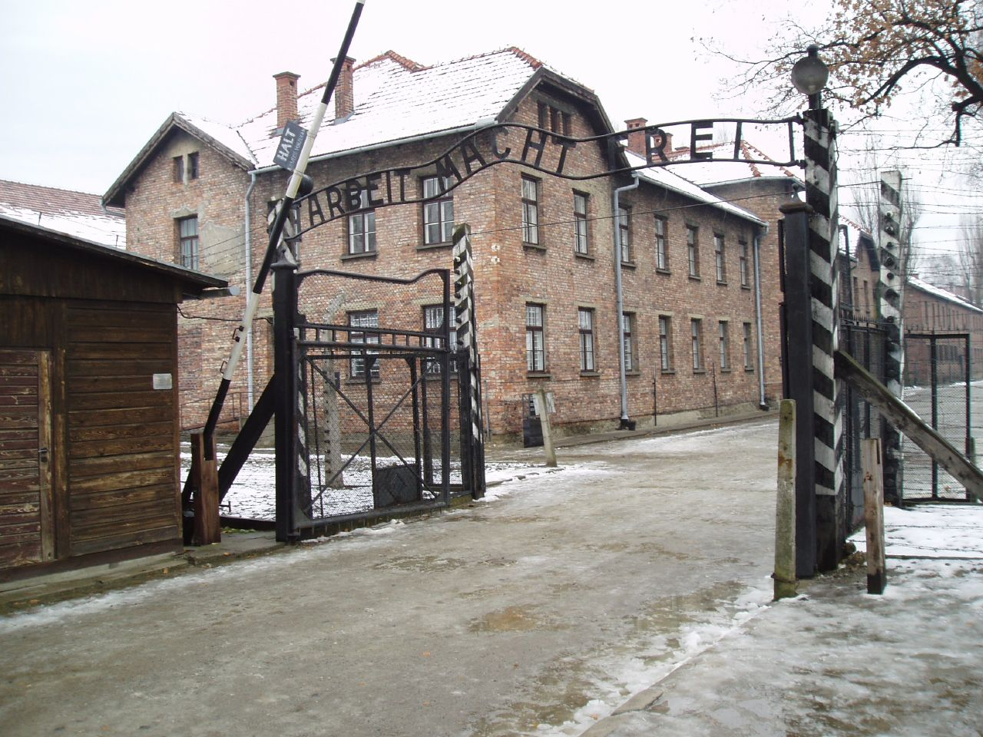
Auschwitz-Birkenau. Niemiecki nazistowski obóz koncentracyjny i zagłady
Ogrodzenia, druty kolczaste, wieże strażnicze, baraki, szubienice, komory gazowe oraz krematoria świadczą o warunkach, w jakich odbywało się hitlerowskie ludobójstwo na terenie dawnego obozu koncentracyjnego i obozu zagłady Auschwitz-Birkenau, największego w III Rzeszy. Badania historyczne wykazały, że w obozie tym, stanowiącym symbol okrucieństwa ludzi wobec ludzi w XX wieku, systematycznie głodzono, torturowano i wymordowano 1,5 miliona ludzi,
w przeważającej części Żydów.

Slide 12
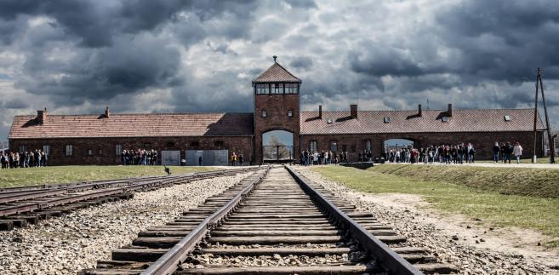

Slide 13
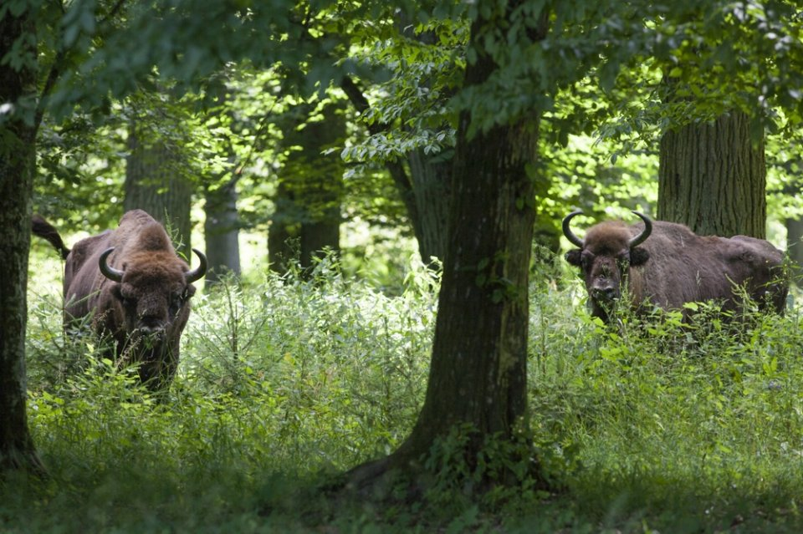
Puszcza Białowieska
Puszcza Białowieska położona na terytorium Polski i Białorusi jest rozległą połacią pierwotnego lasu, w którym występują zarówno drzewa iglaste, jak i liściaste. Obszar wpisany rozciąga się na powierzchni liczącej 141 885 ha. Jest to miejsce unikalne z punktu widzenia zachowania różnorodności biologicznej. Występuje tu najliczniejsza populacja żubra europejskiego, gatunku, który symbolizuje Puszczę Białowieską.
W 1979 r. na Listę Światowego Dziedzictwa została wpisana część obszaru Białowieskiego Parku Narodowego. Białoruska część Puszczy Białowieskiej została wpisana w 1992 r. jako rozszerzenie wpisu. Od 1992 r. obie części Puszczy stanowią jeden obiekt transgraniczny. W 2014 roku miejsce Światowego Dziedzictwa zostało rozszerzone, przede wszystkim po stronie polskiej (z powierzchni 5.069 ha do 59.576,09ha).

Slide 14
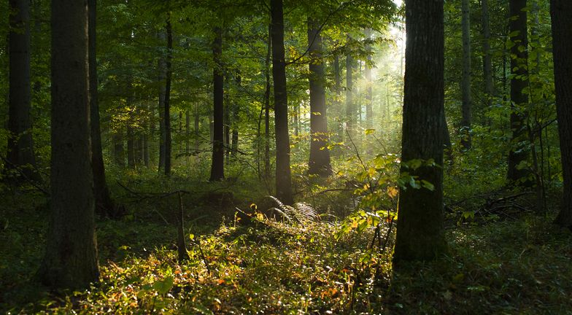

Slide 15
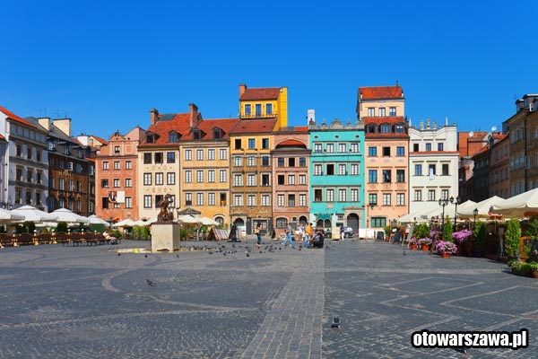
Stare Miasto w Warszawie
W sierpniu 1944, w czasie Powstania Warszawskiego, przeszło 85% zabudowy Starego Miasta zostało zniszczone przez oddziały hitlerowskie. Po wojnie, z woli społeczeństwa, podjęto trwające pięć lat dzieło odbudowy, pieczołowicie restaurując kościoły, pałace oraz Rynek Starego Miasta. Jest to wyjątkowy przykład niemal całkowitej odbudowy zabytków pochodzących z nieprzerwanego ciągu historycznego, od XIII do XX wieku.

Slide 16
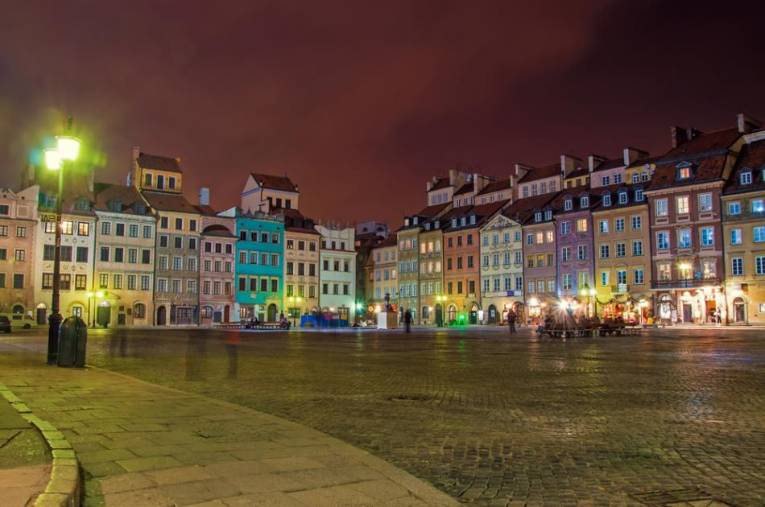

Slide 17
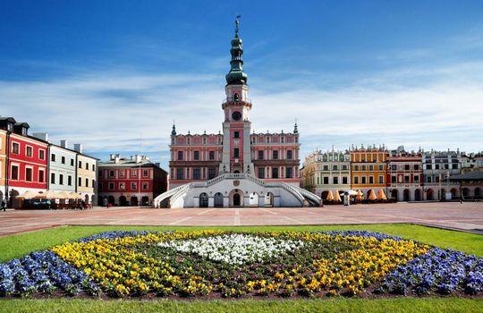
Stare Miasto w Zamościu
Miasto zostało założone w XVI wieku przez kanclerza Jana Zamoyskiego, na szlaku handlowym łączącym Europę Zachodnią i Północną z Morzem Czarnym. Zamość, wzorowany na włoskim modelu miasta idealnego, zbudowany przez pochodzącego z Padwy architekta Bernardo Morandiego, stanowi doskonały przykład miasta renesansowego z końca XVI w., które zachowało pierwotny plan, fortyfikacje oraz liczne budowle, łączące włoskie i środkowoeuropejskie tradycje architektoniczne.

Slide 18
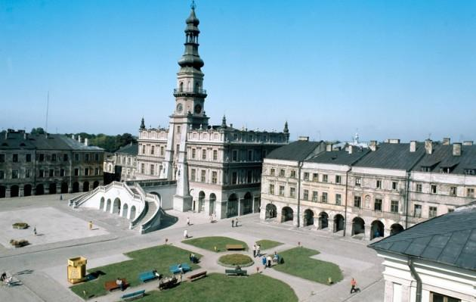

Slide 19
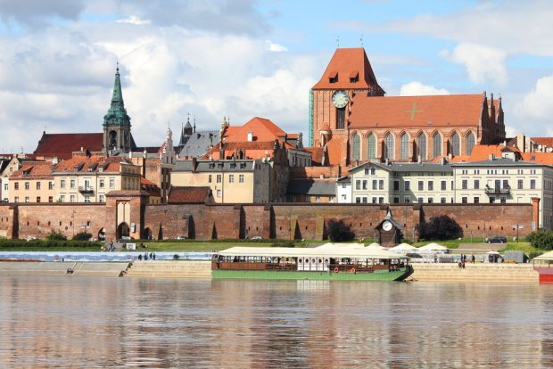
Średniowieczny zespół miejski Torunia
Toruń zawdzięcza swe początki Zakonowi Krzyżackiemu, który w połowie XIII w. zbudował tu zamek, mający służyć za bazę wypadową do podboju i ewangelizacji Prus. Miasto, należące do Hanzy, wkrótce zaczęło odgrywać istotną rolę handlową. O jego randze świadczą liczne okazałe, XIV i XV-wieczne budowle publiczne i prywatne (m.in. Dom Kopernika), wznoszące się na Starym i na Nowym Mieście.

Slide 20
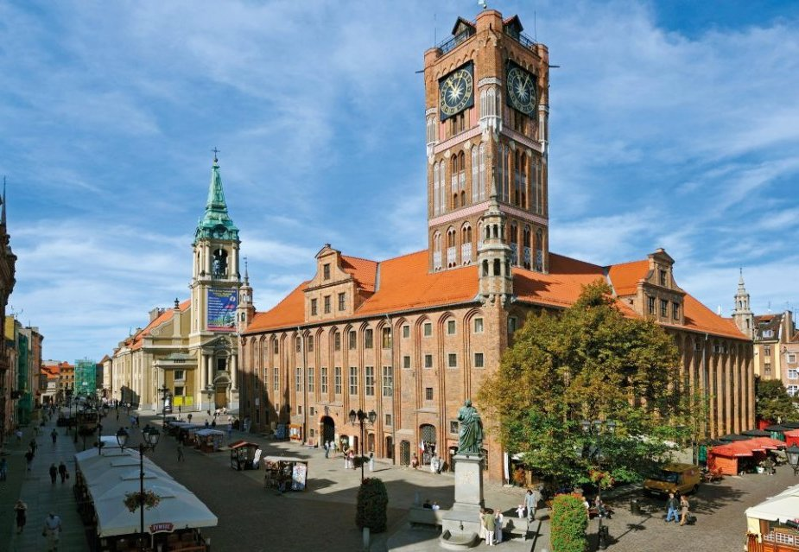

Slide 21
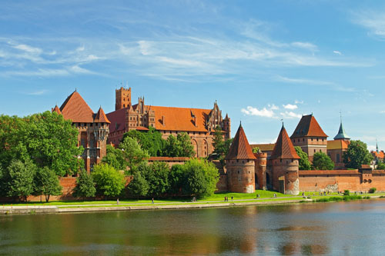
Zamek krzyżacki w Malborku
XIII-wieczny, warowny klasztor Zakonu Krzyżackiego został znacznie rozbudowany i upiększony po 1309 roku, kiedy przeniesiono tu z Wenecji siedzibę Wielkiego Mistrza. Ten znakomity przykład średniowiecznego zamku ceglanego popadł następnie w ruinę, ale został pieczołowicie odrestaurowany na przełomie XIX i XX w. To właśnie w Malborku powstało wiele obowiązujących dzisiaj technik konserwatorskich. Po poważnych zniszczeniach w czasie II Wojny Światowej, zamek został ponownie odrestaurowany na podstawie szczegółowej dokumentacji opracowanej przez jego wcześniejszych konserwatorów.

Slide 22
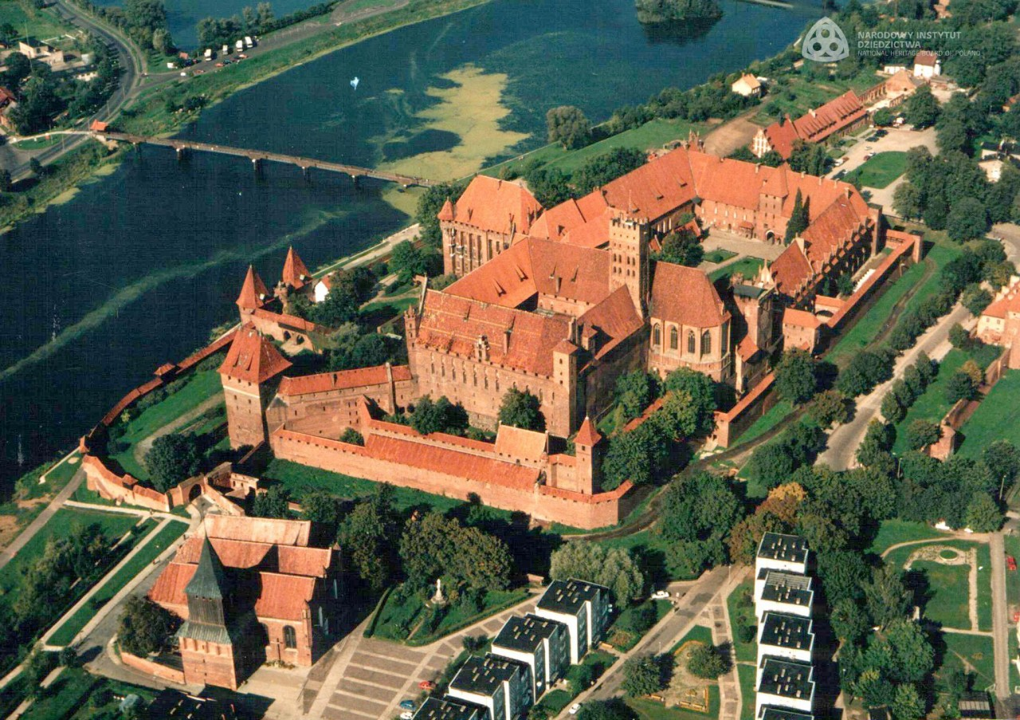

Slide 23
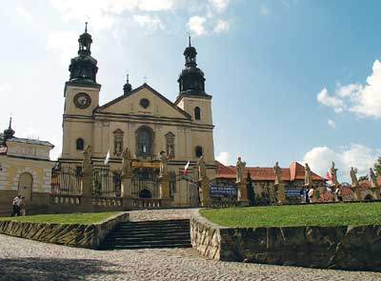
Kalwaria Zebrzydowska
W Kalwarii Zebrzydowskiej uderza malowniczy krajobraz kulturowy o wymowie duchowej. Otoczenie naturalne, w które wpisują się symboliczne miejsca odnoszące się do Męki Pańskiej oraz do życia Matki Boskiej, pozostało prawie niezmienione od XVII w. Kalwaria Zebrzydowska nadal stanowi cel pielgrzymek.

Slide 24
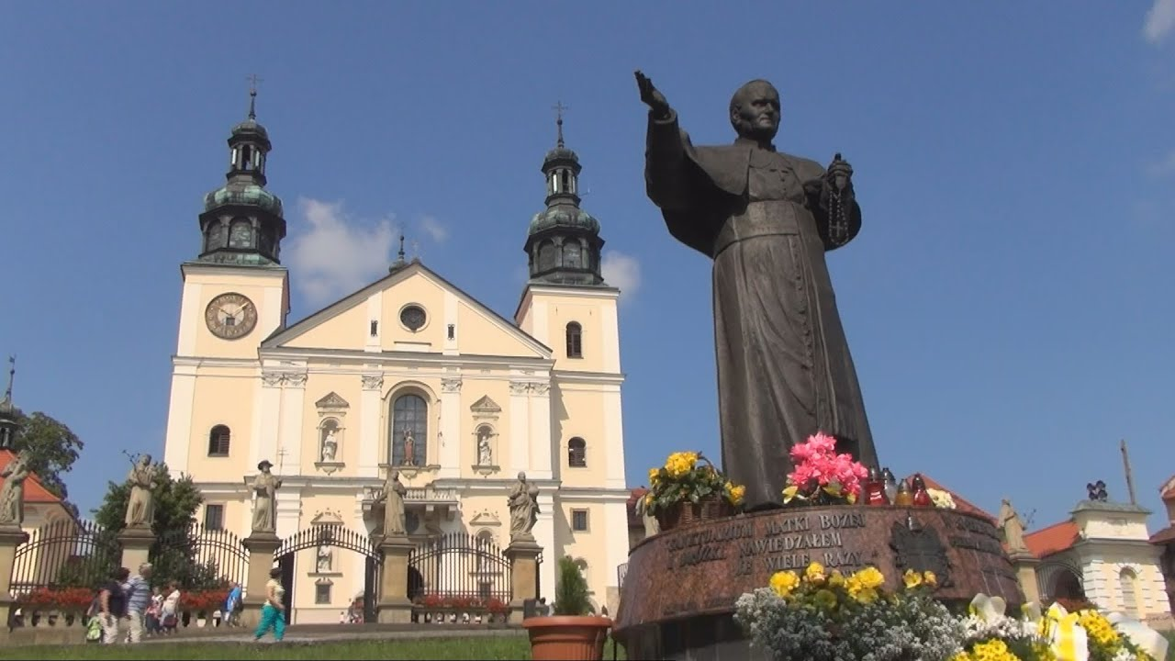

Slide 25
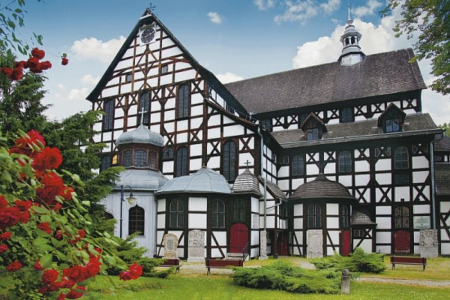
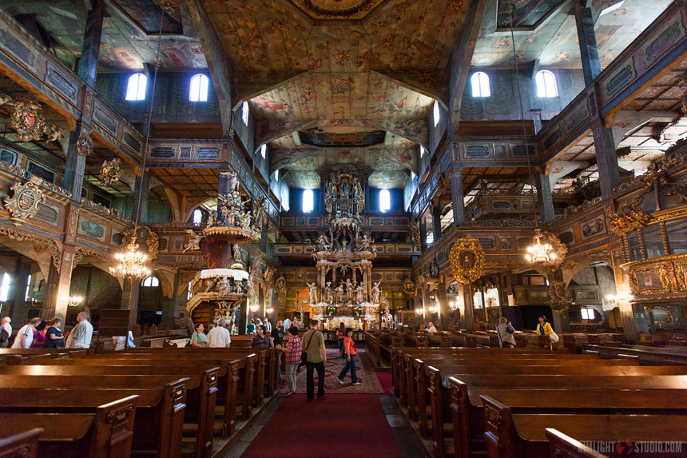
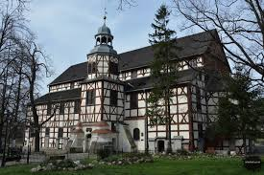
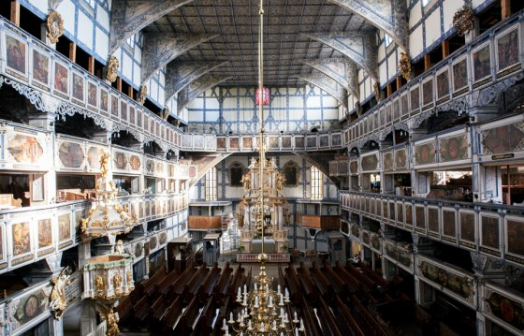
Kościoły Pokoju w Jaworze i Świdnicy
Kościoły Pokoju w Jaworze i Świdnicy, największe w Europie budowle sakralne o konstrukcji szkieletowej, zostały wzniesione na Śląsku w połowie XVII w., w następstwie Pokoju Westfalskiego, regulującego kwestie religijne. Ograniczone warunkami politycznymi i materiałowymi, świadczą o poszukiwaniu wolności religijnej i przyjmują formy wyrazu właściwe kościołom katolickim, lecz mało rozpowszechnione w tradycji luterańskiej.

Slide 27
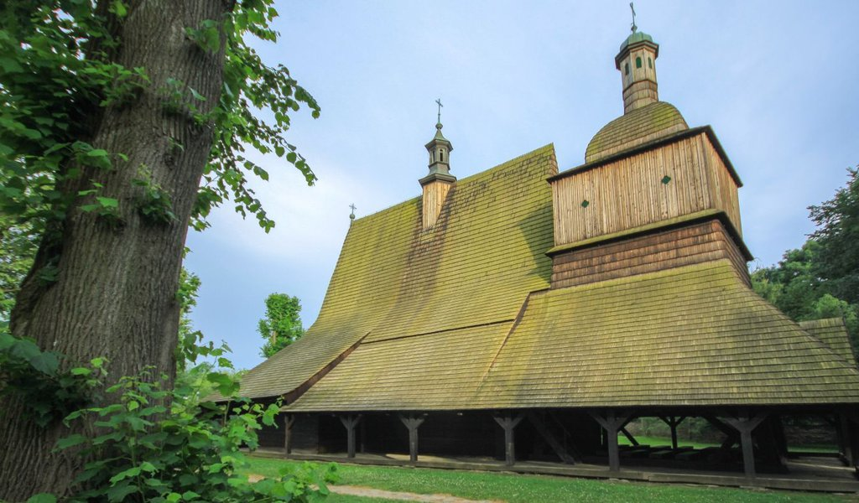
Drewniane kościoły południowej Małopolski
Binarowa, Blizne, Dębno, Haczów, Lipnica Murowana, Sękowa
Drewniane kościoły południowej Małopolski stanowią wyjątkowy przykład różnych aspektów tradycji budowlanych kościołów średniowiecznych w kulturze rzymsko-katolickiej. Do ich budowy wykorzystano technikę zrębową, rozpowszechnioną w Europie Północnej i Wschodniej od średniowiecza. Kościoły powstawały z fundacji rodzin szlacheckich i były symbolem prestiżu. Stanowiły interesującą alternatywę dla budowli murowanych, powstających w miastach.

Slide 28
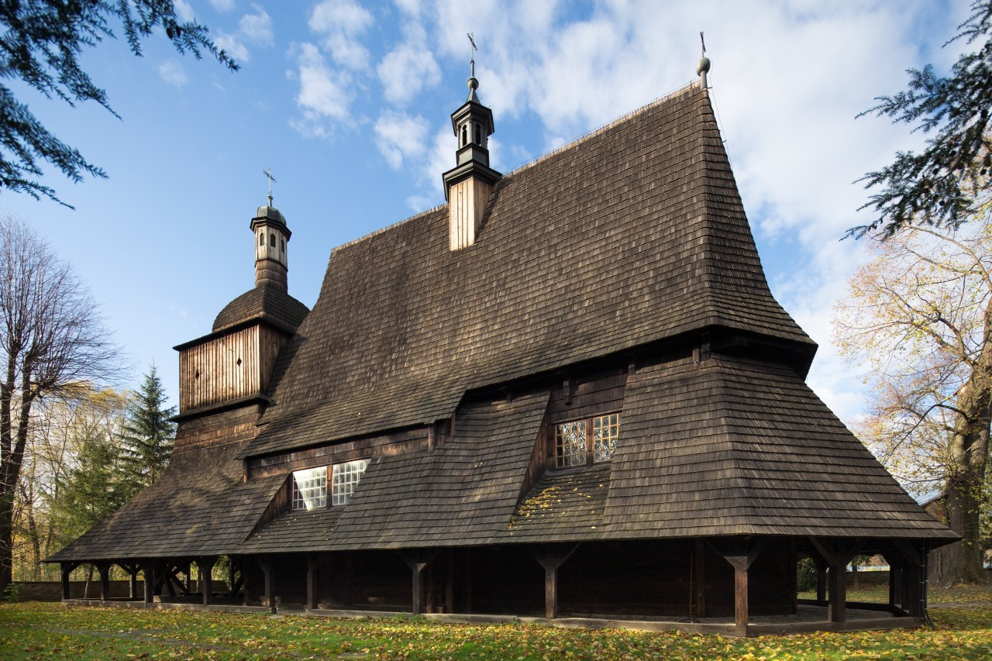

Slide 29
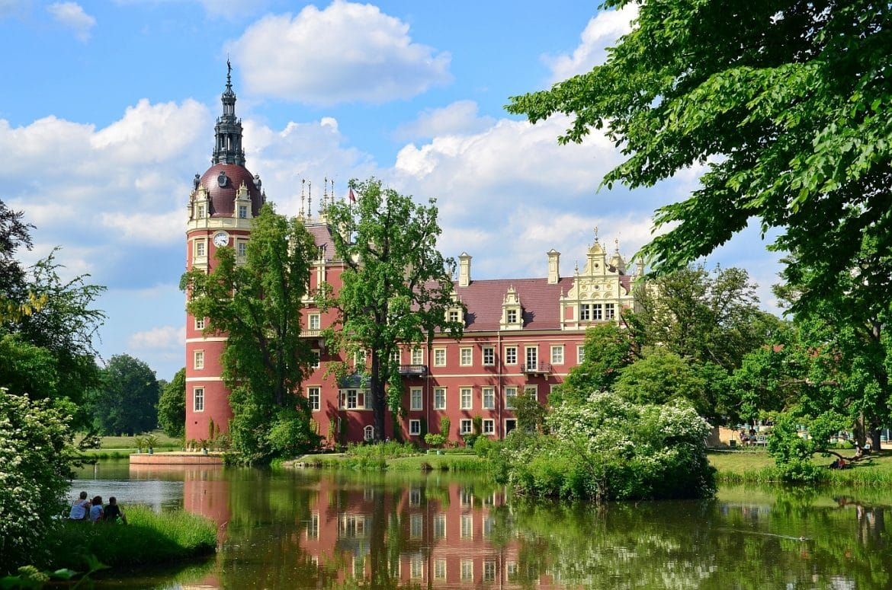
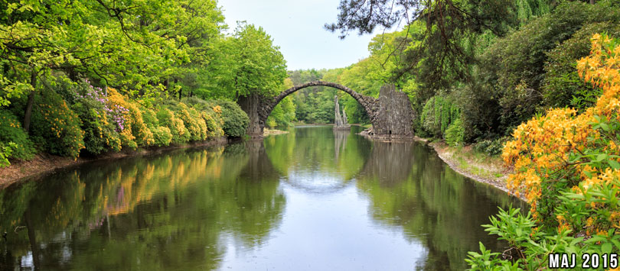
Park Mużakowski
Park krajobrazowy o powierzchni 559,90 hektarów, rozciągający się po obu stronach Nysy Łużyckiej, wzdłuż której przebiega granica polsko-niemiecka, został stworzony przez księcia Hermanna von Pückler-Muskau w latach 1815-1844. Park, harmonijnie wpisany w wiejski krajobraz, zapoczątkował nowe podejście w projektowaniu krajobrazu i wpłynął na rozwój architektury krajobrazu w Europie i Ameryce. Zaprojektowany jako „obraz malowany za pomocą roślin” nie miał nawiązywać do klasycystycznego krajobrazu, wyobrażenia Edenu czy utraconej doskonałości, ale wykorzystywał miejscową roślinność do podkreślenia walorów istniejącego krajobrazu. Ten „zintegrowany krajobraz” rozciąga się aż do miasta Muskau, poprzez pasy zieleni tworzące parki miejskie otaczające obszary zabudowane. Miasto stało się w ten sposób jednym z elementów utopijnego krajobrazu. W skład obiektu wchodzi również odbudowany zamek, mosty i arboretum.

Slide 30
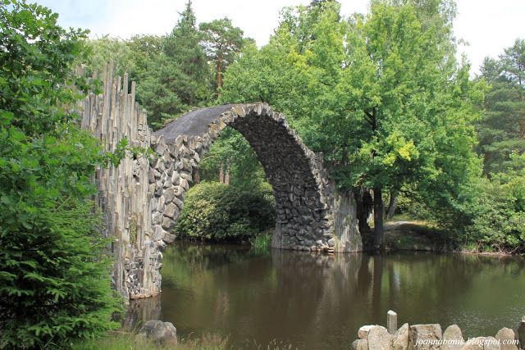

Slide 31
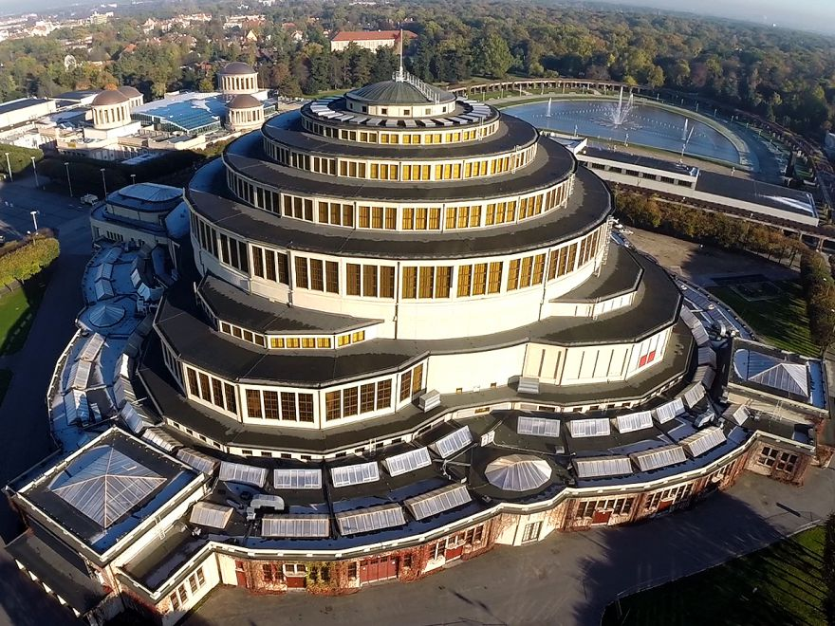
Hala Stulecia we Wrocławiu
Hala Ludowa we Wrocławiu została wpisana na Listę Światowego Dziedzictwa UNESCO pod swoją pierwotną nazwą, jako Hala Stulecia (Centennial Hall in Wrocław). Jest to nazwa znana powszechnie i stosowana przez badaczy architektury od chwili wzniesienia tej monumentalnej budowli do czasów obecnych.
Jest to budowla przełomowa w historii architektury wykorzystującej żelazobeton. Wzniesiona została w latach 1911-1913 przez architekta Maxa Berga na terenach Wystawy Stulecia jako budowla wielofunkcyjna służąca rekreacji. Zbudowana na planie koła z czterema absydami, Hala mieści ogromną cylindryczną widownię na około 6000 osób. Wznosząca się na wysokość 23 metrów kopuła zwieńczona jest latarnią ze stali i szkła. Hala Stulecia jest rozwiązaniem pionierskim pod względem architektonicznym i inżynierskim, dokumentującym przenikanie się różnych wpływów we wczesnych latach XX wieku i stanowiącym zasadniczy punkt odniesienia dla dalszego rozwoju budownictwa w dziedzinie dużych konstrukcji zbrojonych.

Slide 32
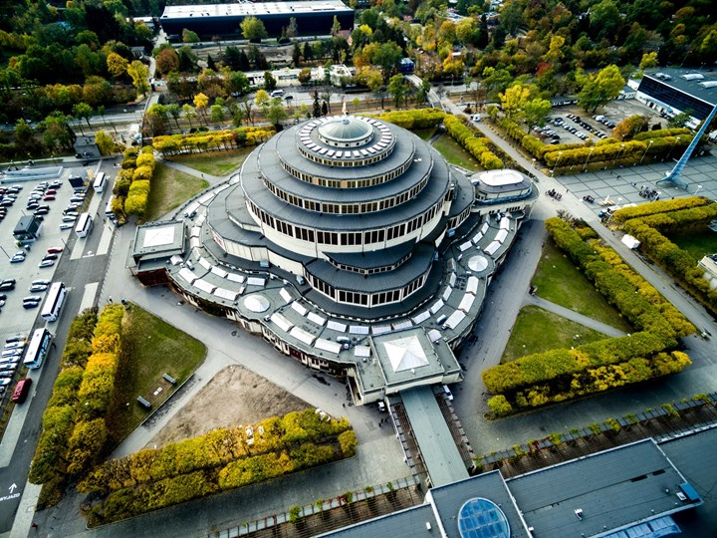

Slide 33
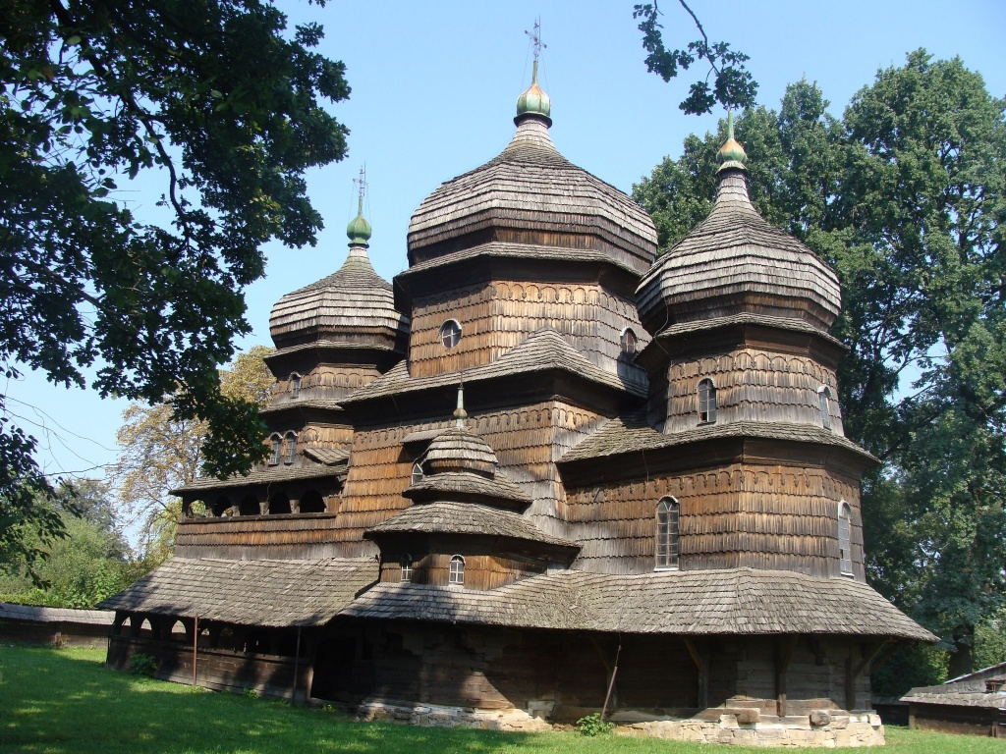
Drewniane cerkwie w polskim i ukraińskim regionie Karpat
Wpis obejmuje 16 wybranych cerkwi, z których osiem znajduje się na terytorium Polski i osiem na Ukrainie. Są to: cerkiew św. Paraskiewy w Radrużu, cerkiew Narodzenia Przenajświętszej Bogurodzicy w Chotyńcu, cerkiew św. Michała Archanioła w Smolniku, cerkiew św. Michała Archanioła w Turzańsku (Podkarpacie) i cerkiew św. Jakuba Młodszego Apostoła w Powroźniku, cerkiew Opieki Bogurodzicy w Owczarach, cerkiew św. Paraskiewy w Kwiatoniu, cerkiew św. Michała Archanioła w Brunarach Wyżnych (Małopolska) i osiem na Ukrainie (cerkiew Zesłania Ducha Świętego w Potyliczu, cerkiew św. Dymitra w Matkowie, cerkiew Świętej Trójcy w Żółkwi, cerkiew św. Jerzego w Drohobyczu (obwód lwowski), cerkiew Św. Ducha w Rohatyniu i cerkiew Narodzenia Theotokos w Werbiążu Niżnym (obwód iwanofrankowski), cerkiew Wniebowstąpienia Pańskiego w Jasinie i cerkiew św. Michała w Użoku (obwód zakarpacki).

Slide 35
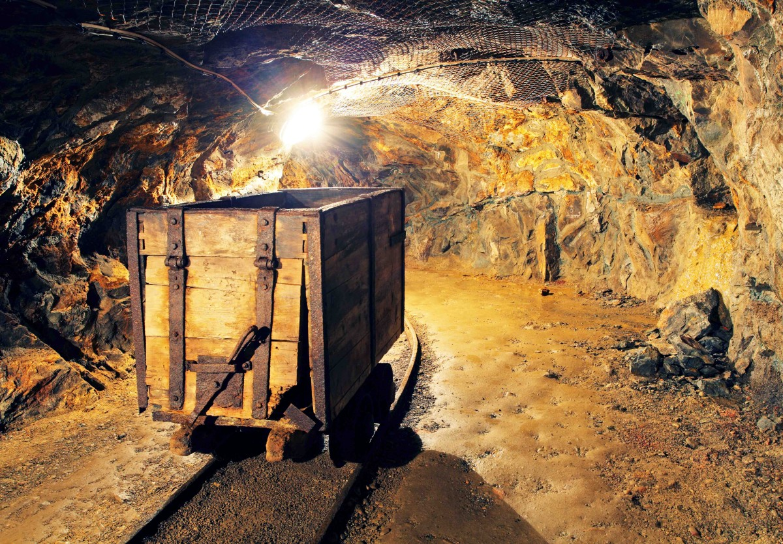
Kopalnia rud ołowiu, srebra i cynku w Tarnowskich Górach oraz system gospodarowania wodami podziemnymi
Kopalnia rud ołowiu, srebra i cynku znajduje się na Górnym Śląsku, w jednym z głównym obszarów wydobywczych w Europie Środkowej. Obiekt obejmuje w całości podziemną kopalnię wraz ze sztolniami, szybami, galeriami oraz systemem gospodarowania wodami podziemnymi. Na powierzchni zachowała się XIX- wieczna przepompownia parowa, która jest świadectwem ciągłości prac nad odprowadzaniem wody z kopalni od ponad 300 lat. Dzięki specjalnemu systemowi zbędną wodę wykorzystywano do zaopatrywania miasta w wodę pitną i do użytku przemysłowego. Kopalnia w Tarnowskich Górach miała znaczący udział w światowej produkcji ołowiu i cynku.

Slide 36
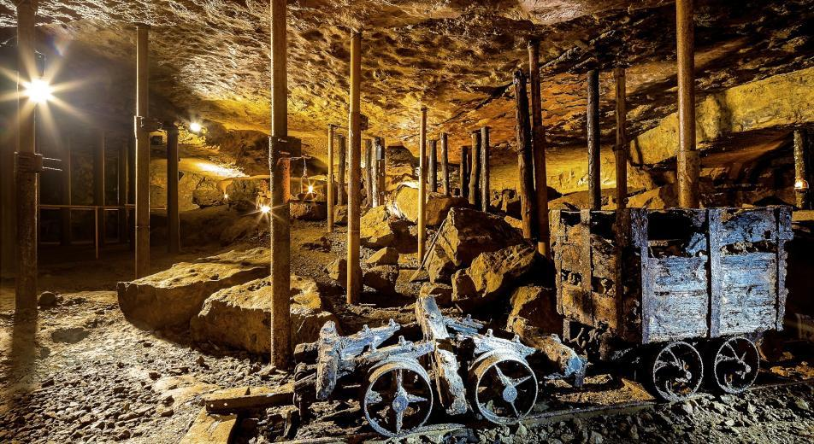

Slide 37
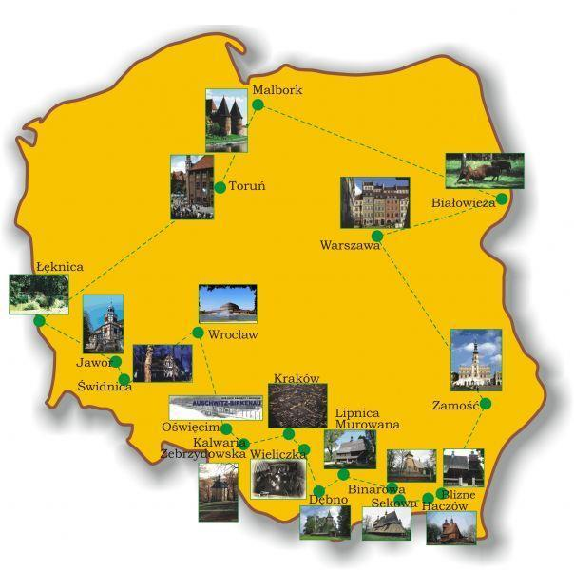
MAPA ZABYTKÓW

Slide 38
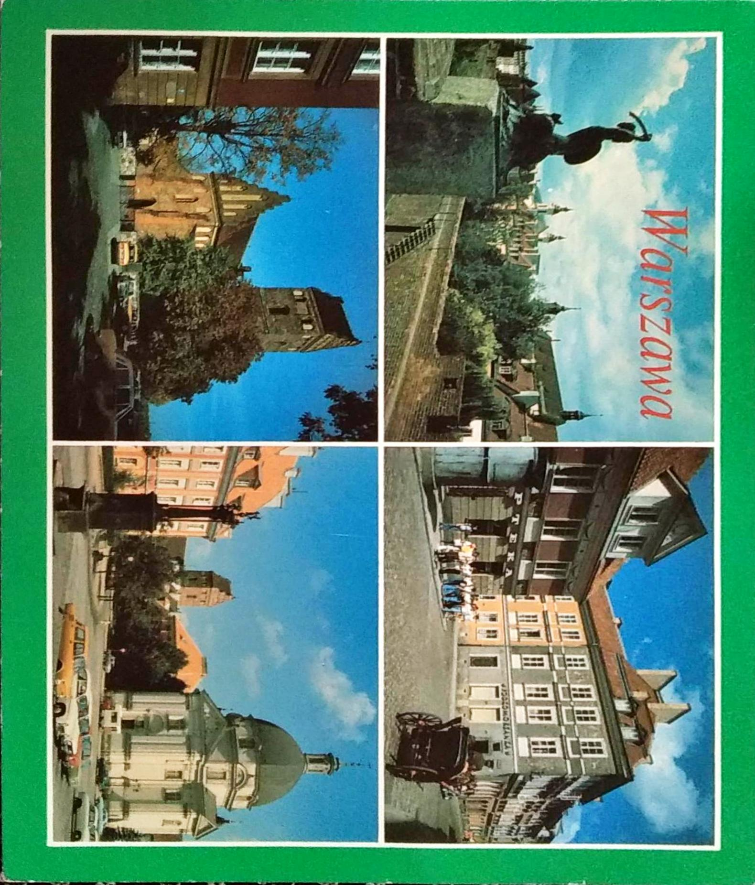
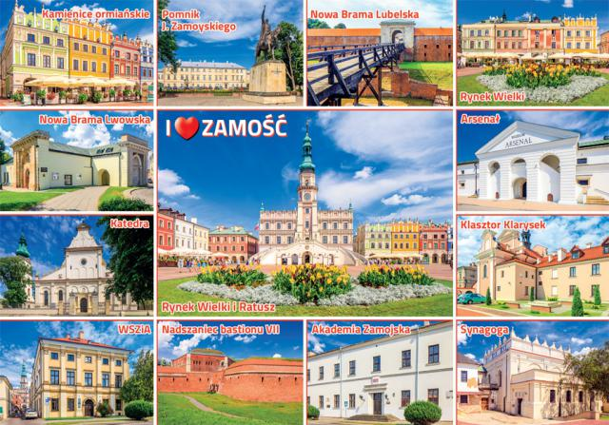
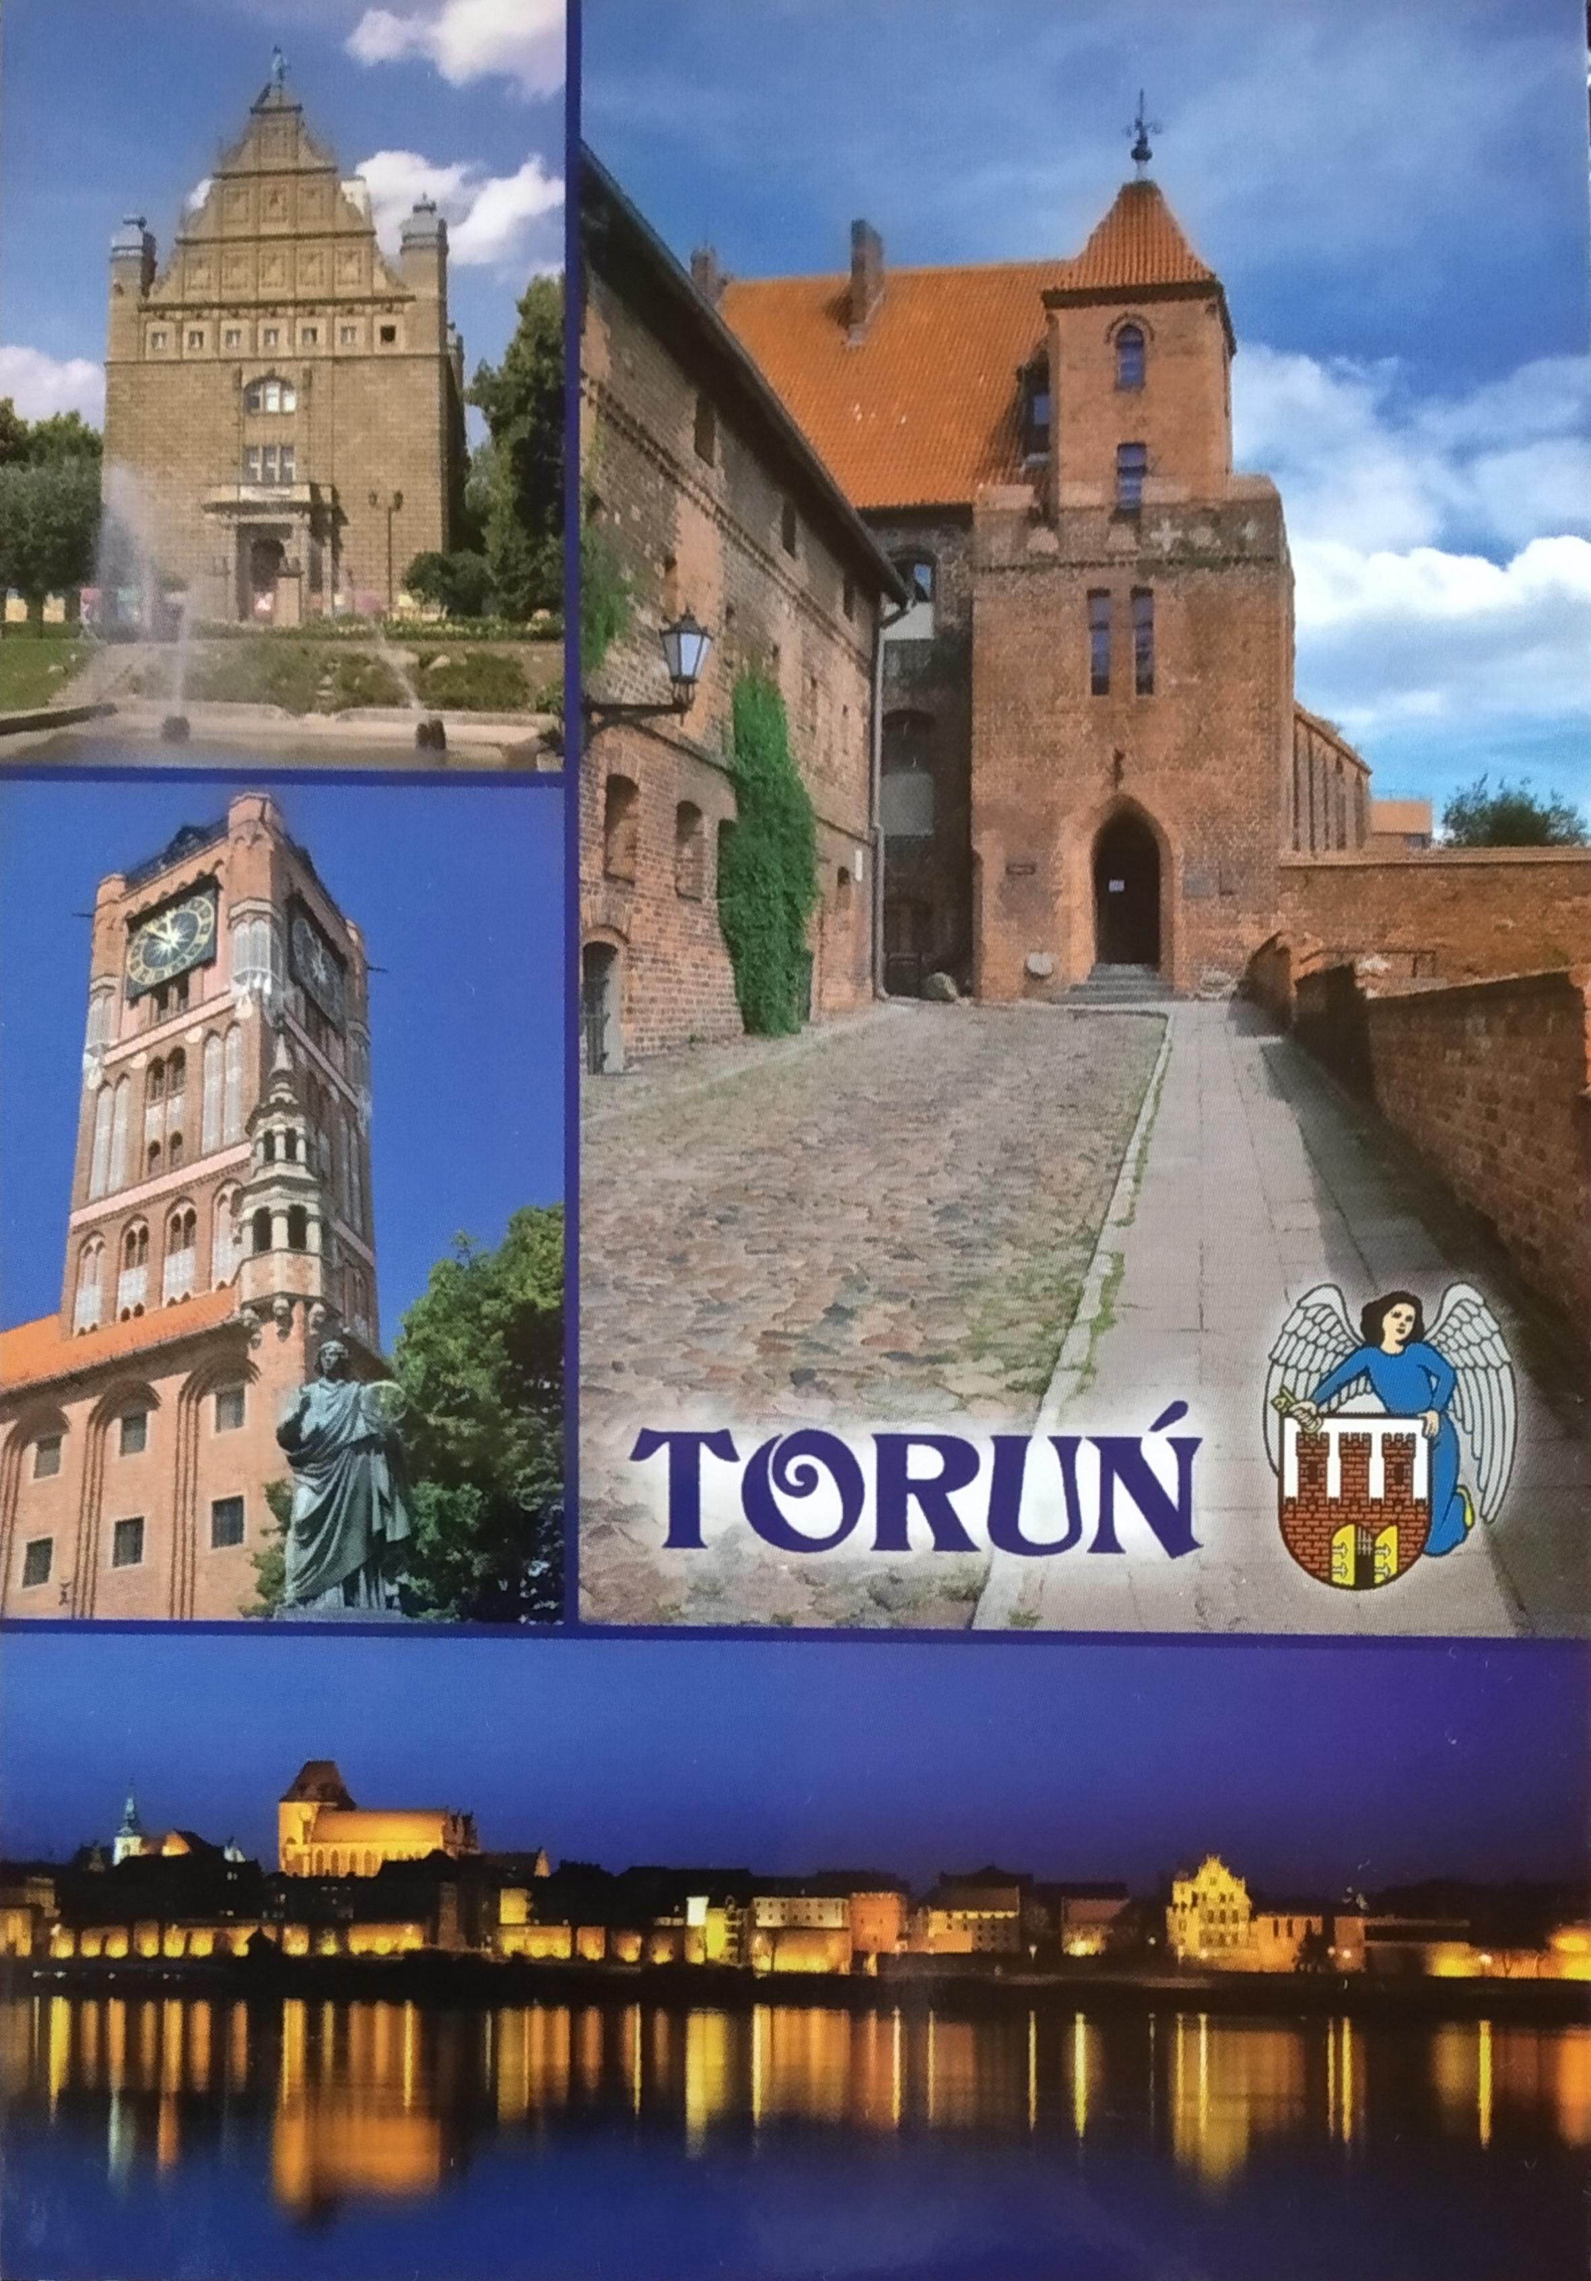
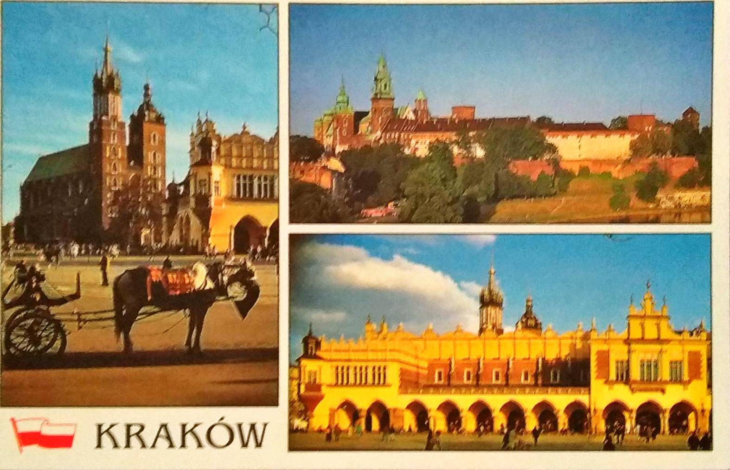
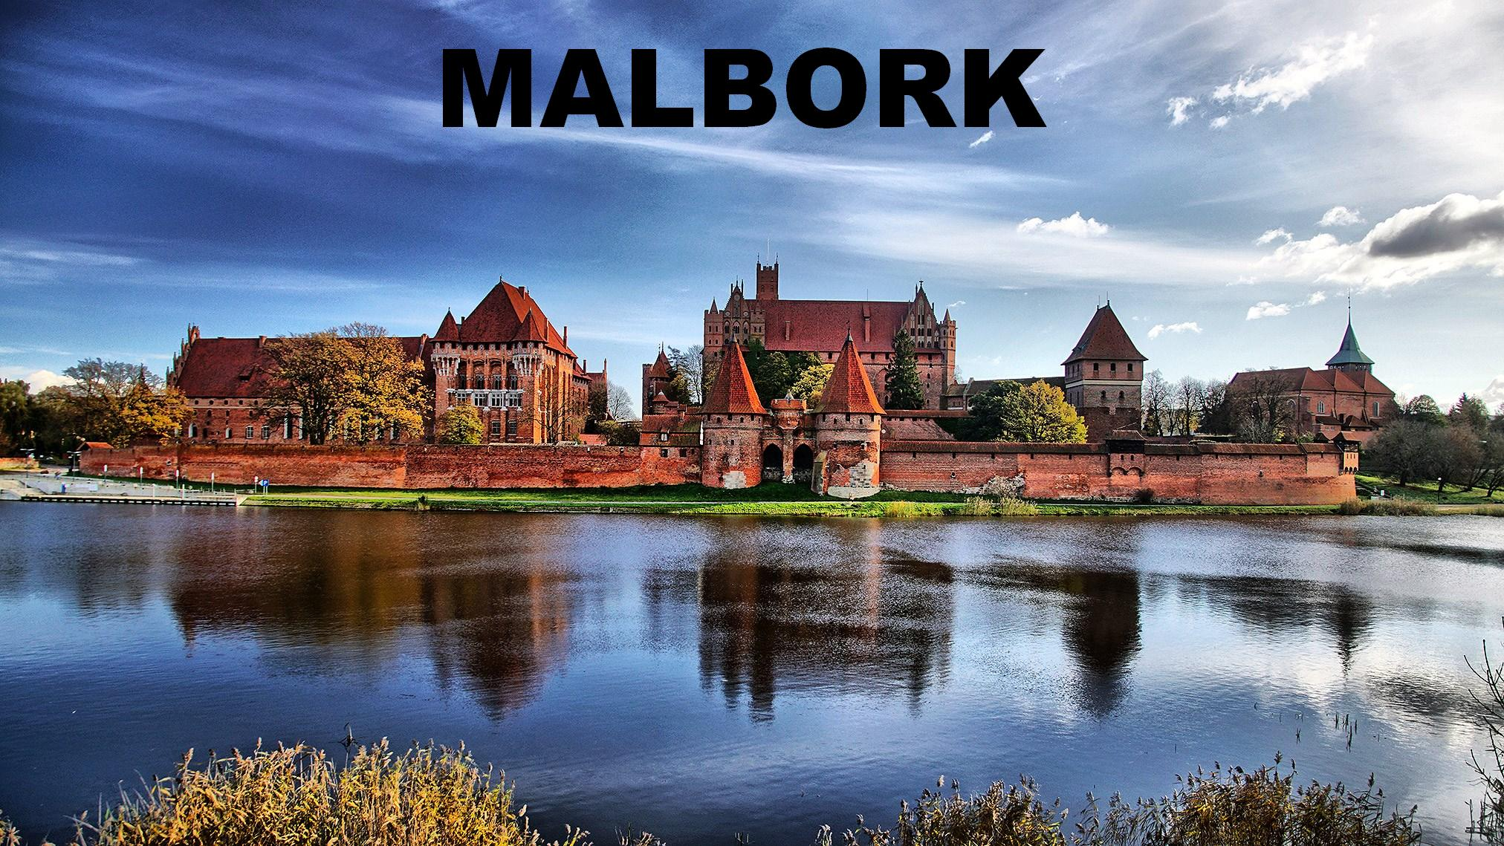

Slide 39

KONIEC

